Slide 1
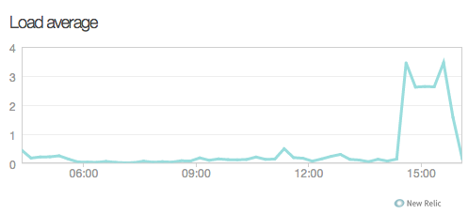
Monitoring & Logging
Periode 1
Periode 1

Slide 2
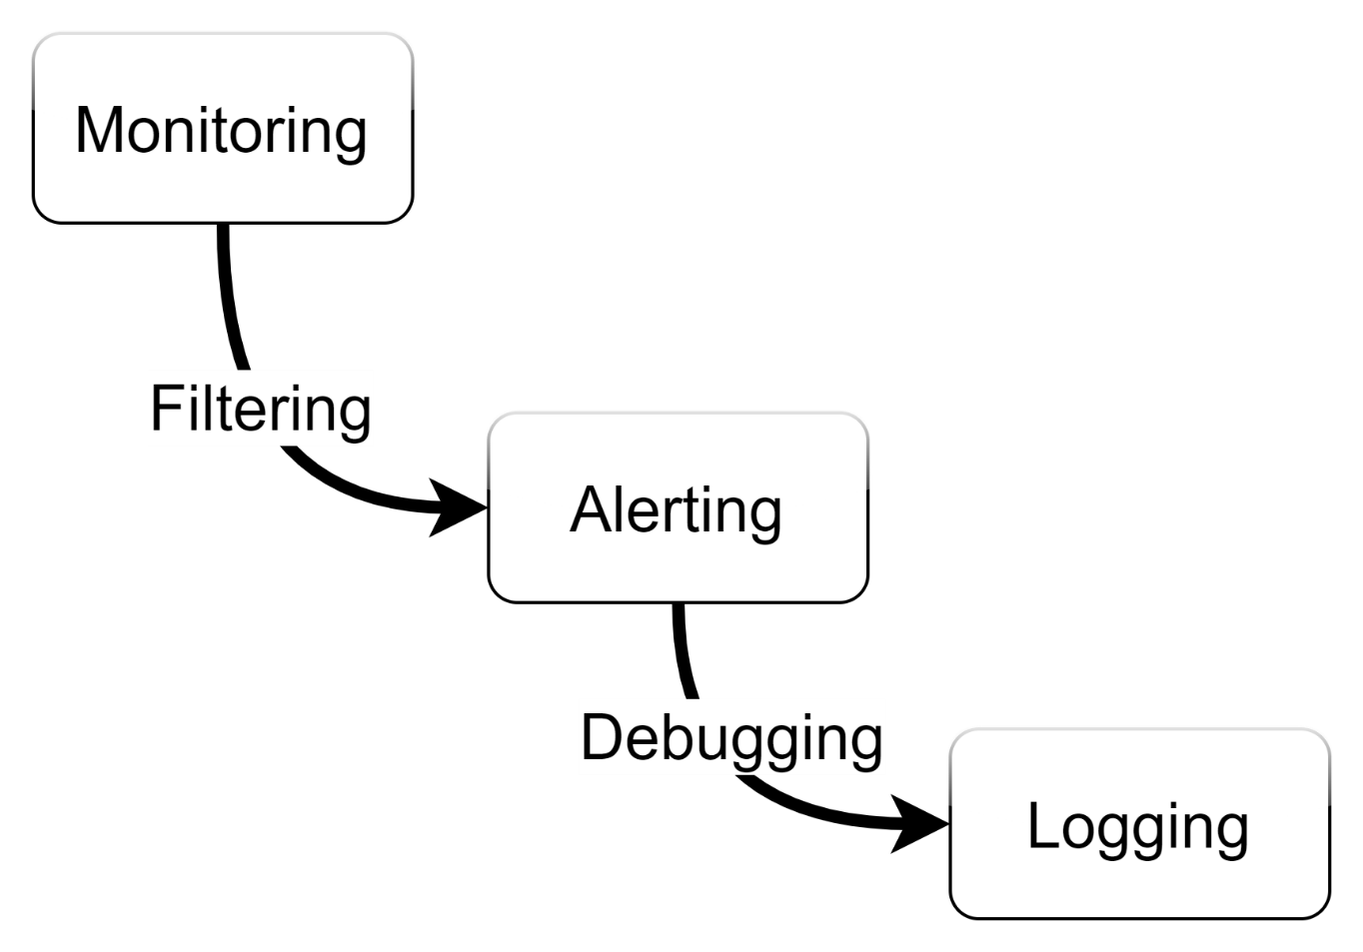
Monitoring & logging
Periode 1
Periode 1

Slide 3
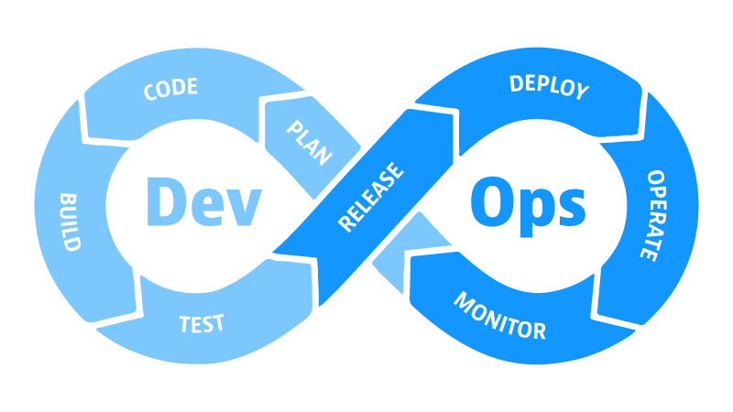
Monitoring
Periode 1
Periode 1

Slide 4
Waarom?
Trendanalyse
Impact van wijzigingen
Alerting
Debugging
Periode 1
Periode 1

Slide 5
Anti-patterns
Business intelligence
SLA
Periode 1
Periode 1

Slide 6

Wat?
Metrics!
Host-based
Network
Applicatief
Externe afhankelijkheden
End-user experience
Outside in & inside out
Regression
Periode 1
Periode 1

Slide 7
4 golden signals
Aantal verzoeken
Fouten (HTTP 500 & HTTP 400)
Responsetijd ("Request Service Time")
Saturatie
Periode 1
Periode 1
Notes:
Albert Heijn voorbeeld

Slide 8
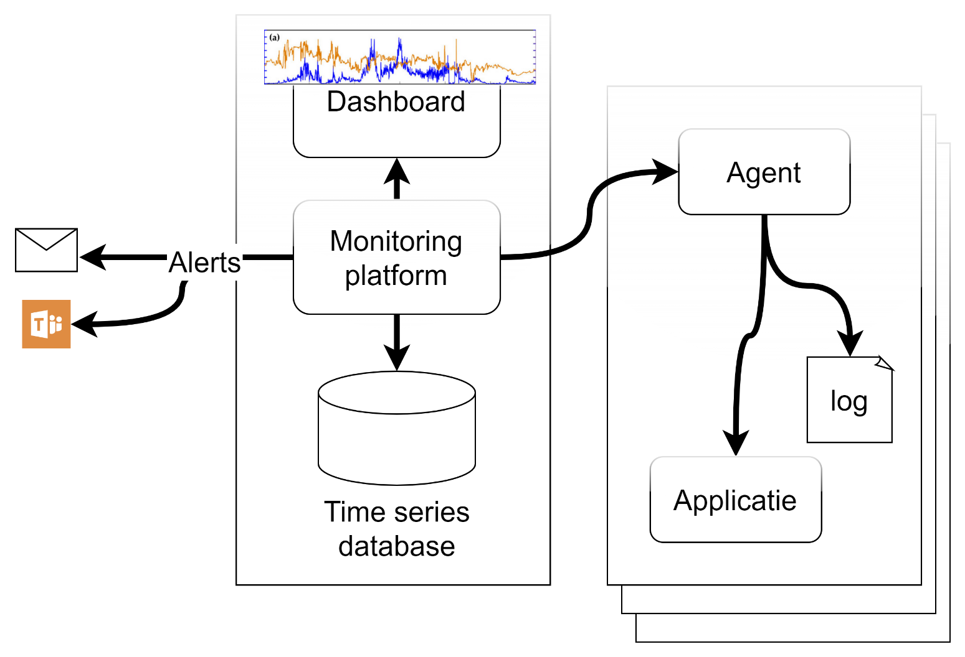
Periode 1
Periode 1

Slide 9

Periode 1
Periode 1

Slide 10
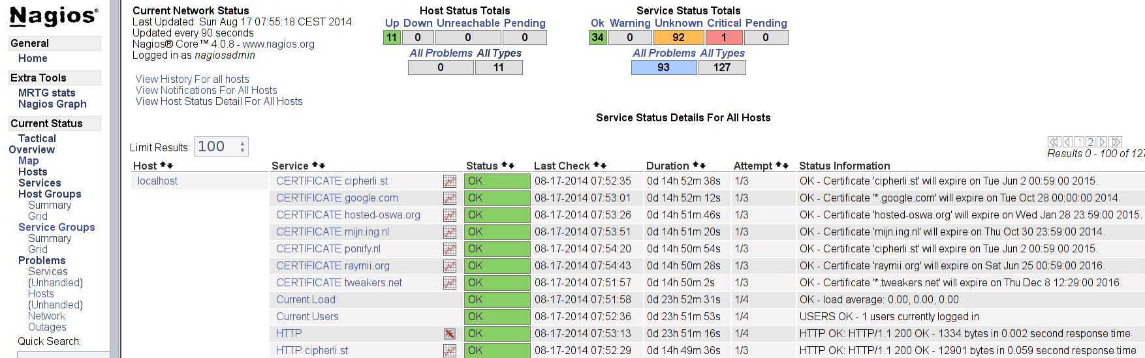
Periode 1
Periode 1

Slide 11
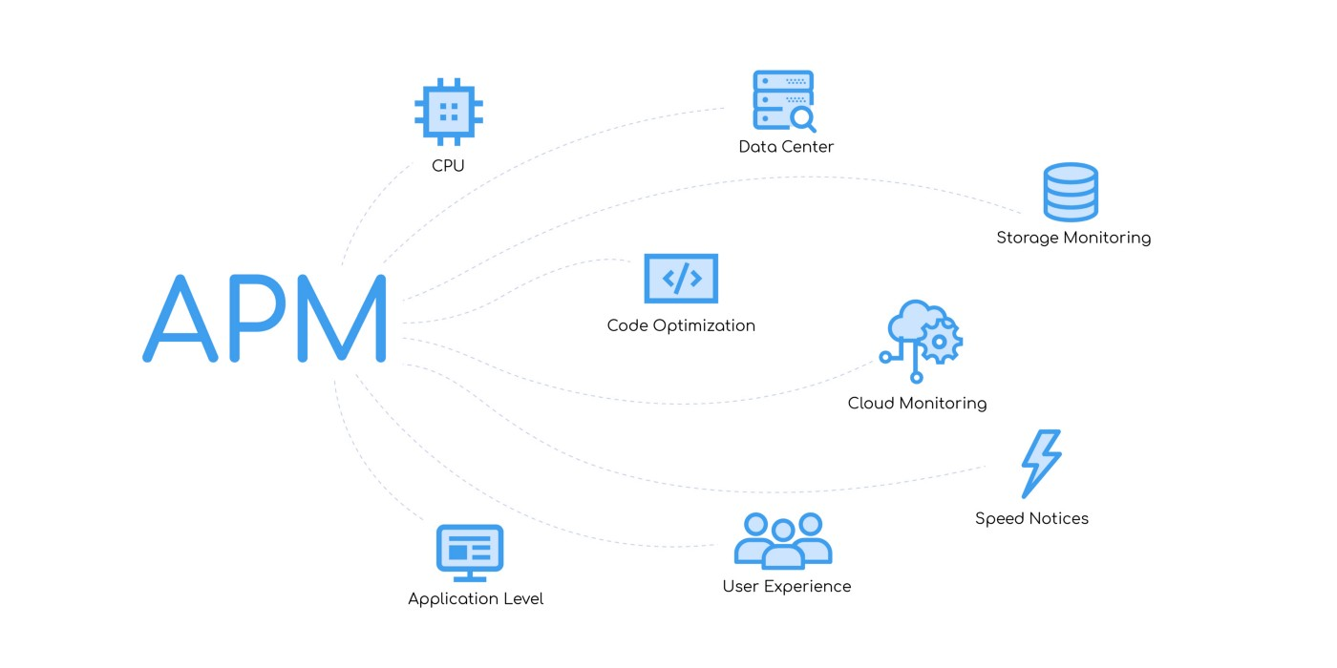
Periode 1
Periode 1

Slide 12
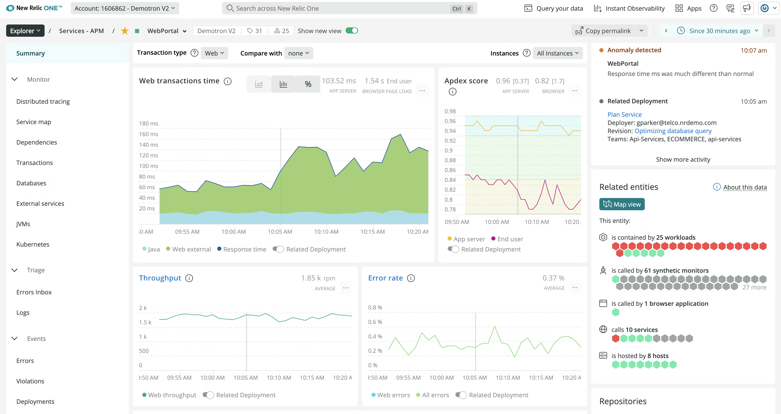
Periode 1
Periode 1

Slide 13
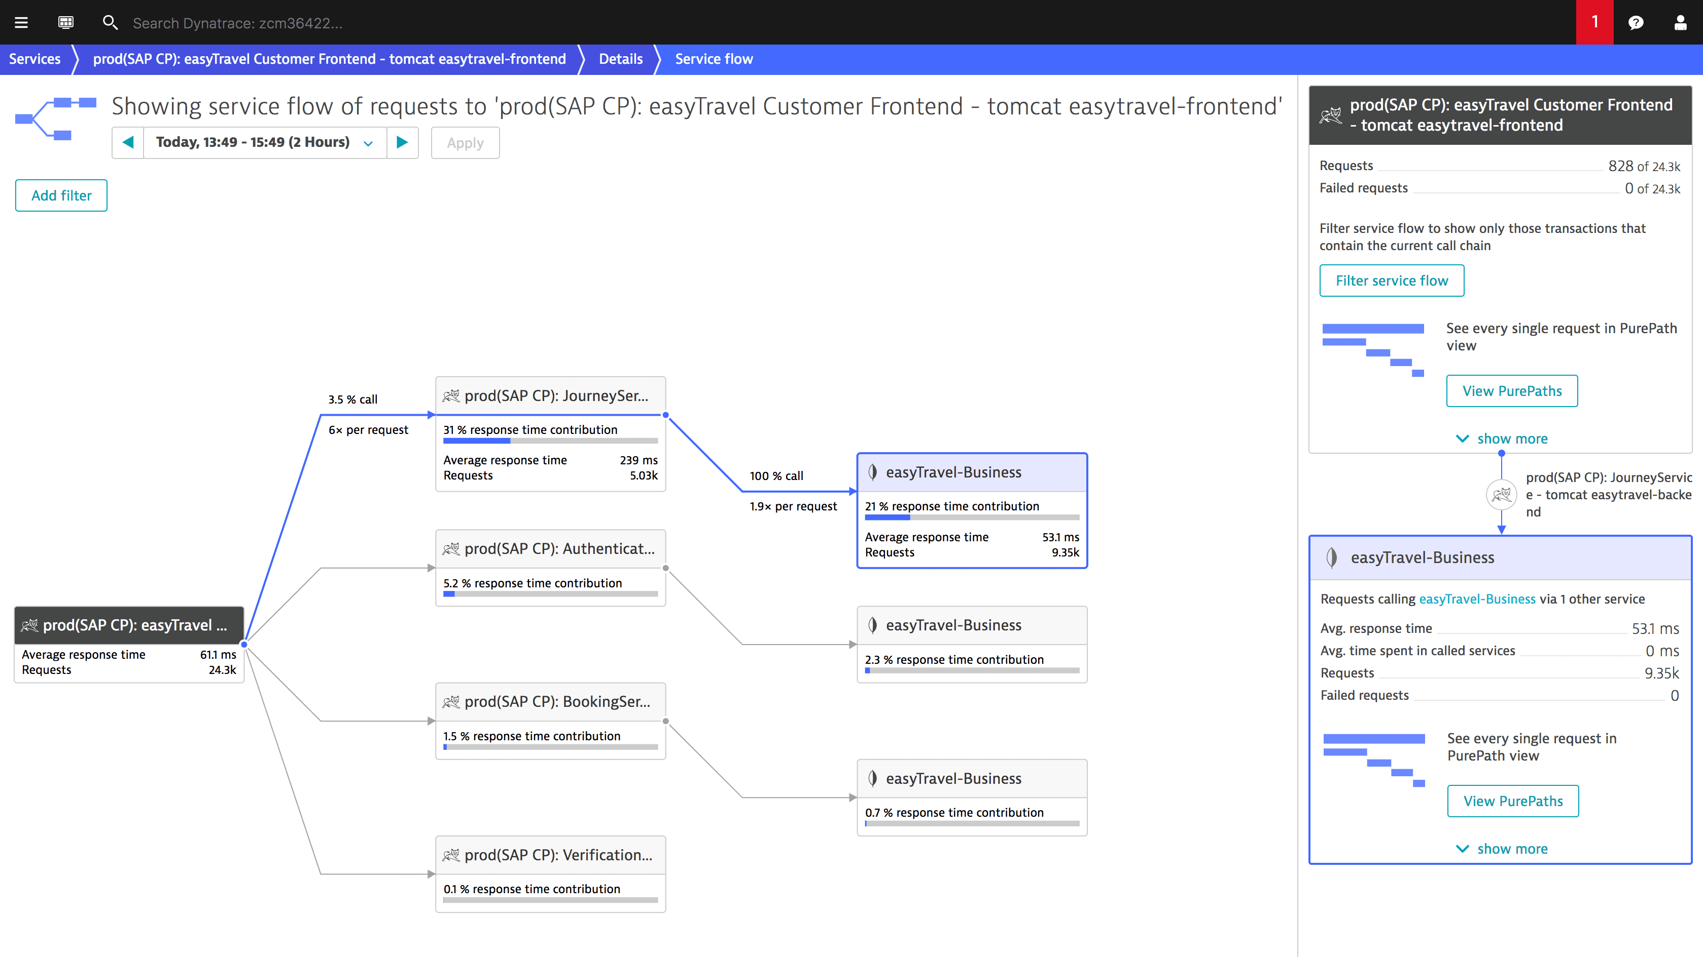
Periode 1
Periode 1

Slide 14
Alerts
Mail, Slack / Yammer / Teams, pagerduty / SMS, ticket, etc
Severity (low, medium, high)
Moeten "actionable" zijn
Export naar issuetracker
Periode 1
Periode 1

Slide 15
Logging
Periode 1
Periode 1

Slide 16
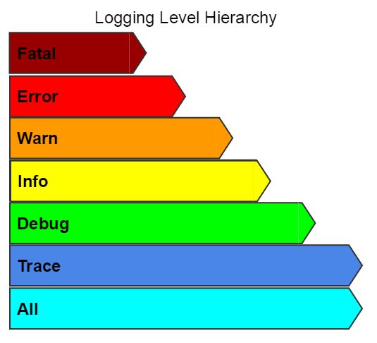
Logging
Periode 1
Periode 1

Slide 17
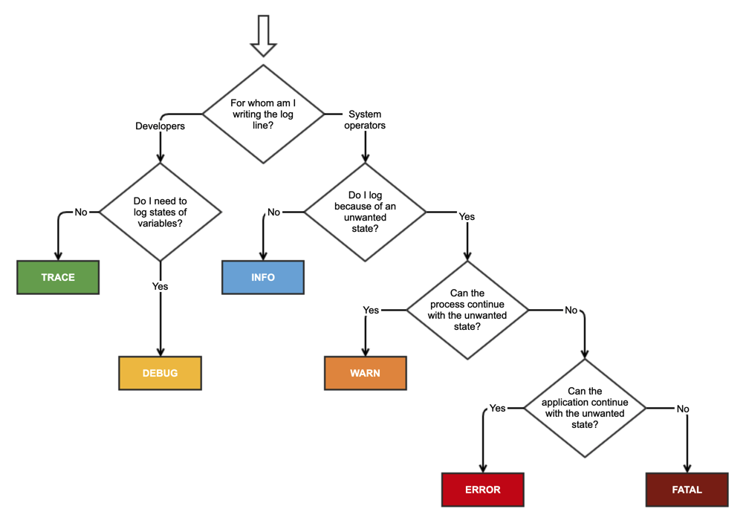
Logging
Periode 1
Periode 1

Slide 18
Formaat
Spatie gescheiden velden
Datum / tijd stempel
Class / bron
Log level
1 event per logregel
[2022/05/02 23:51:09] minidlna.c:1060: warn: Starting MiniDLNA version 1.2.1.
[2022/05/02 23:51:09] minidlna.c:1101: warn: HTTP listening on port 8200
[2022/05/02 23:51:10] playlist.c:135: warn: Parsing playlists...
[2022/05/02 23:51:10] playlist.c:269: warn: Finished parsing playlists.
[2022/05/02 23:51:10] monitor.c:218: warn: WARNING: Inotify max_user_watches [8192] is low or close to the number of used watches [119] and I do not have permission to increase this limit. Please do so manually by writing a higher value into /proc/sys/fs/inotify/max_user_watches.
Periode 1
Periode 1

Slide 19
Formaat
"Common log format"
37.97.228.166 - <username> [09/May/2022:22:44:29 +0200] "POST /admin.php?doing_wp_cron HTTP/1.1" 200 31 "" "<user agent>"
Periode 1
Periode 1

Slide 20
Logging concepts
Loggers
Default / root level logger
Appenders (handlers)
File handlers
External handlers
Layouts (formatters)
Periode 1
Periode 1
Notes:
format='%(asctime)s %(message)s'

Slide 21
logging.config.fileConfig('logging.conf')
[loggers] keys=root [handlers] keys=logfile,logconsole [formatters] keys=logformatter [logger_root] level=INFO handlers=logfile, logconsole [formatter_logformatter] format=[%(asctime)s.%(msecs)03d] %(levelname)s [%(thread)d] - %(message)s [handler_logfile] class=handlers.RotatingFileHandler level=INFO args=('logfile.log','a') formatter=logformatter [handler_logconsole] class=handlers.logging.StreamHandler level=INFO args=() formatter=logformatter
Periode 1
Periode 1
Notes:
format='%(asctime)s %(message)s'

Slide 22

Chaos Engineering
Periode 1
Periode 1

Slide 23

Optioneel..
Lees "practical monitoring" in de mediatheek. Dun, leesbaar en super praktisch. Nu lezen is later profijt!

Slide 24
Voor les 5..
Indien nog niet gedaan: fork (of pull en merge) de demo repo https://github.com/Rac-Software-Development/fastapi_passworder.git - ik gebruik git tags om versienummers aan te geven.
Log meldingen voor security (zie volgende slide)
Commit de aanpassingen aan de passworder code in jouw fork

Slide 25
Voor les 5.. (2)
Het security team wil een audit kunnen uitvoeren op uitgegeven wachtwoorden. Kun je een logger toevoegen aan de Passworder? Men heeft de volgende eisen:
Log bij ieder verzoek voor een wachtwoord de datum, tijd, HTTP status van de response, het IP adres van de aanvrager en de gevraagde encryptiemethode (dus SHA512 of SHA256)
De locatie van de logfile moet configurabel zijn via de settings.yml
Gebruik in je oplossing de standaard python logging module

Slide 26
Conflcthantering
Periode 1
Periode 1

